Slide 1
Образовательный Проект «ложковый театр своими руками»
Цель: создание условий для активизации речевой деятельности дошкольников с общим недоразвитием речи средствами театрализованной деятельности, знакомство дошкольников с традициями народов России.
«Что такое театр?»
«В мире удивительных эмоций».
«Ложка в ладошке».
«Театрализованное представление».

Slide 2
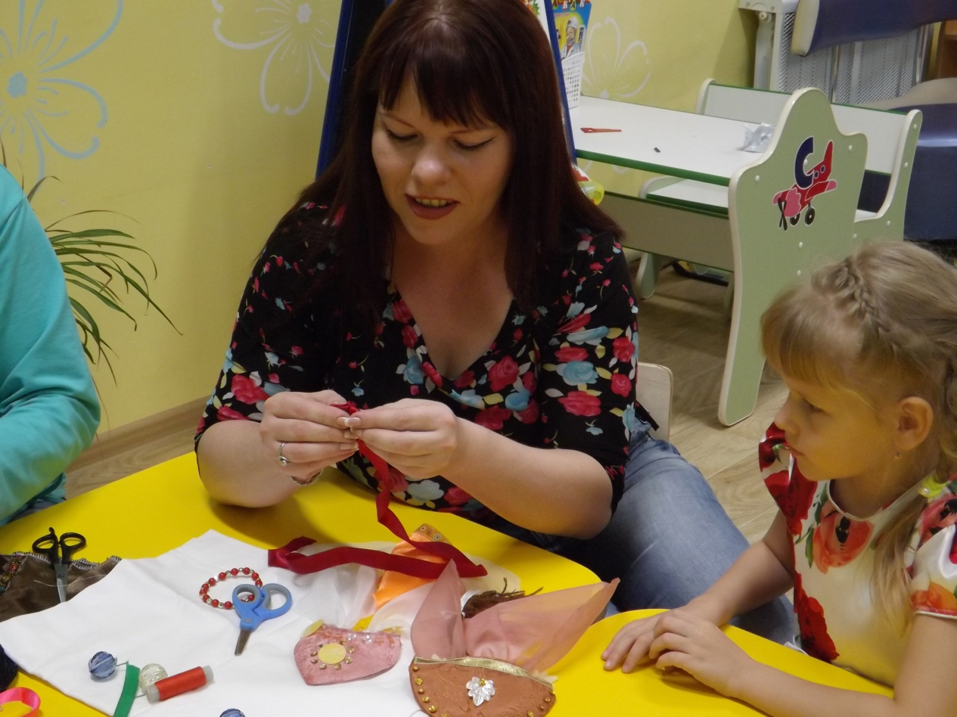
Родители- участники и помощники

Slide 3
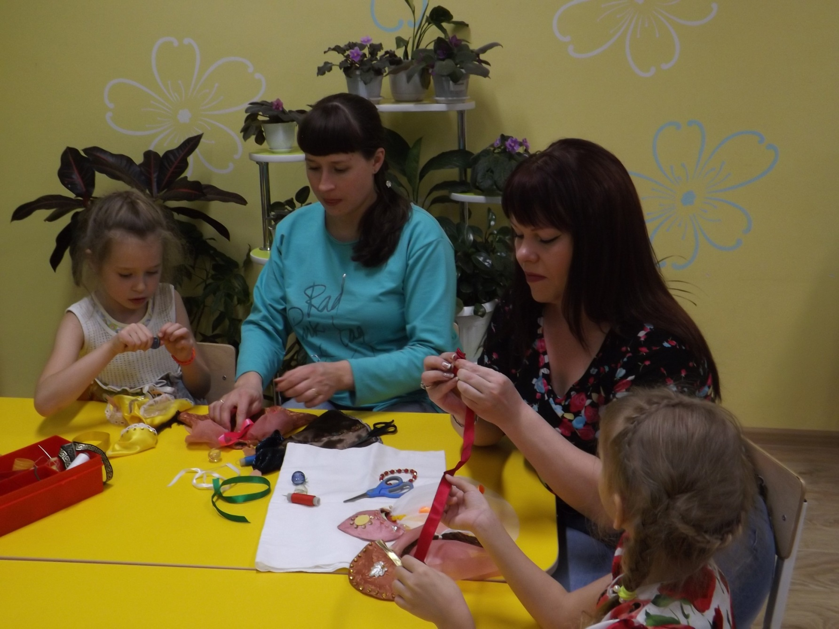
Изготовление атрибутов и костюмов

Slide 4
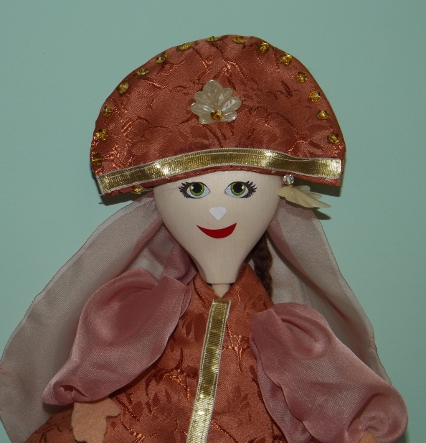
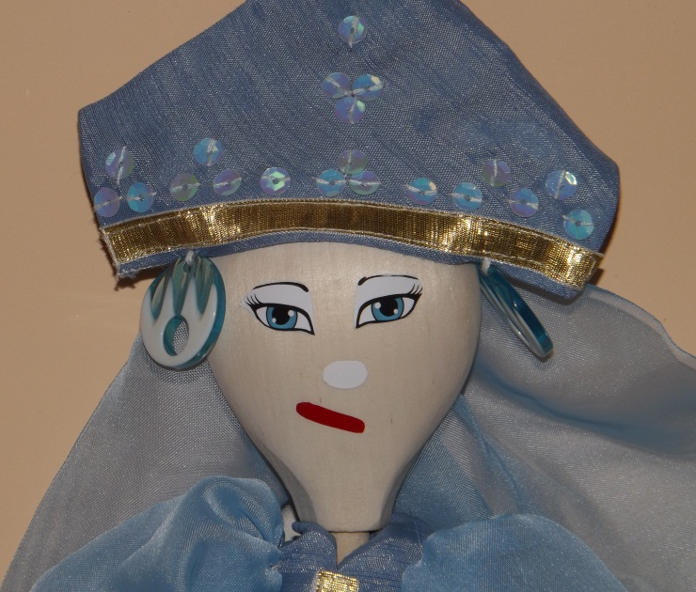
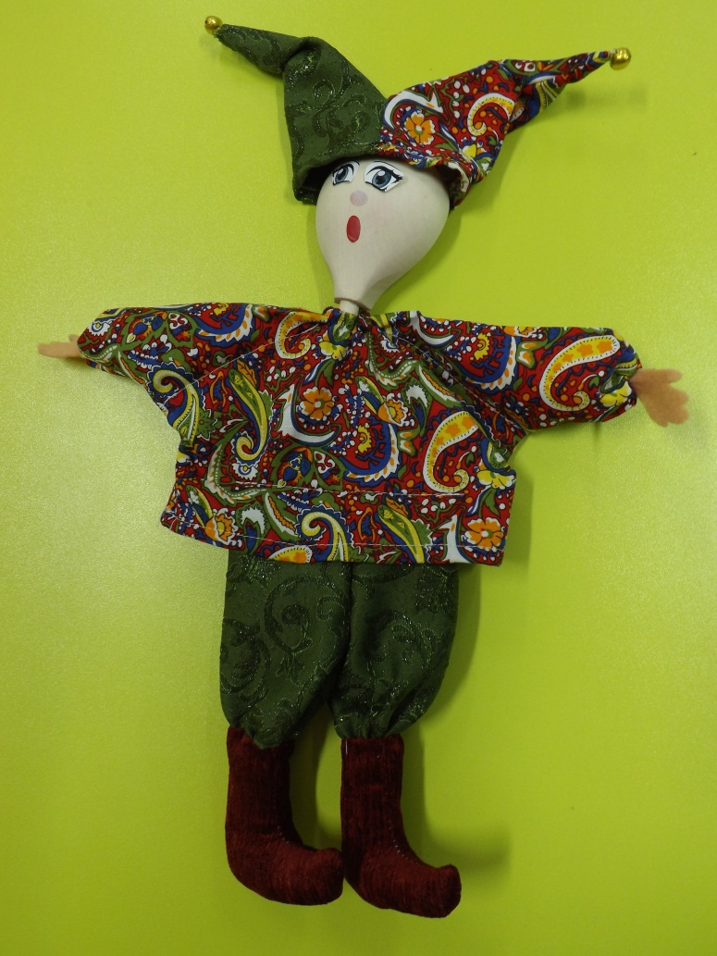
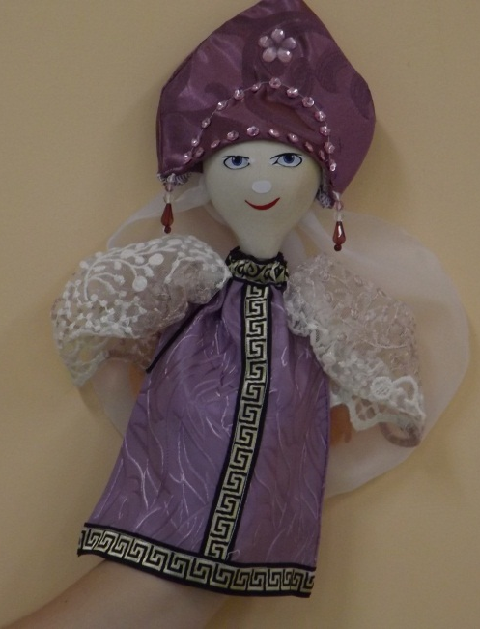
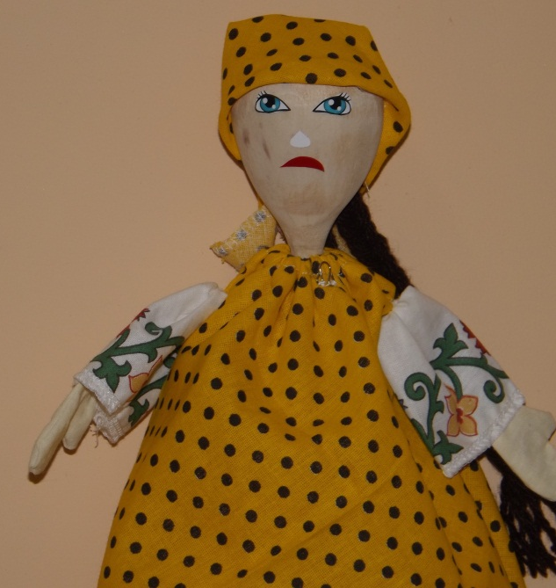
Создание образа ложковой куклы

Slide 5
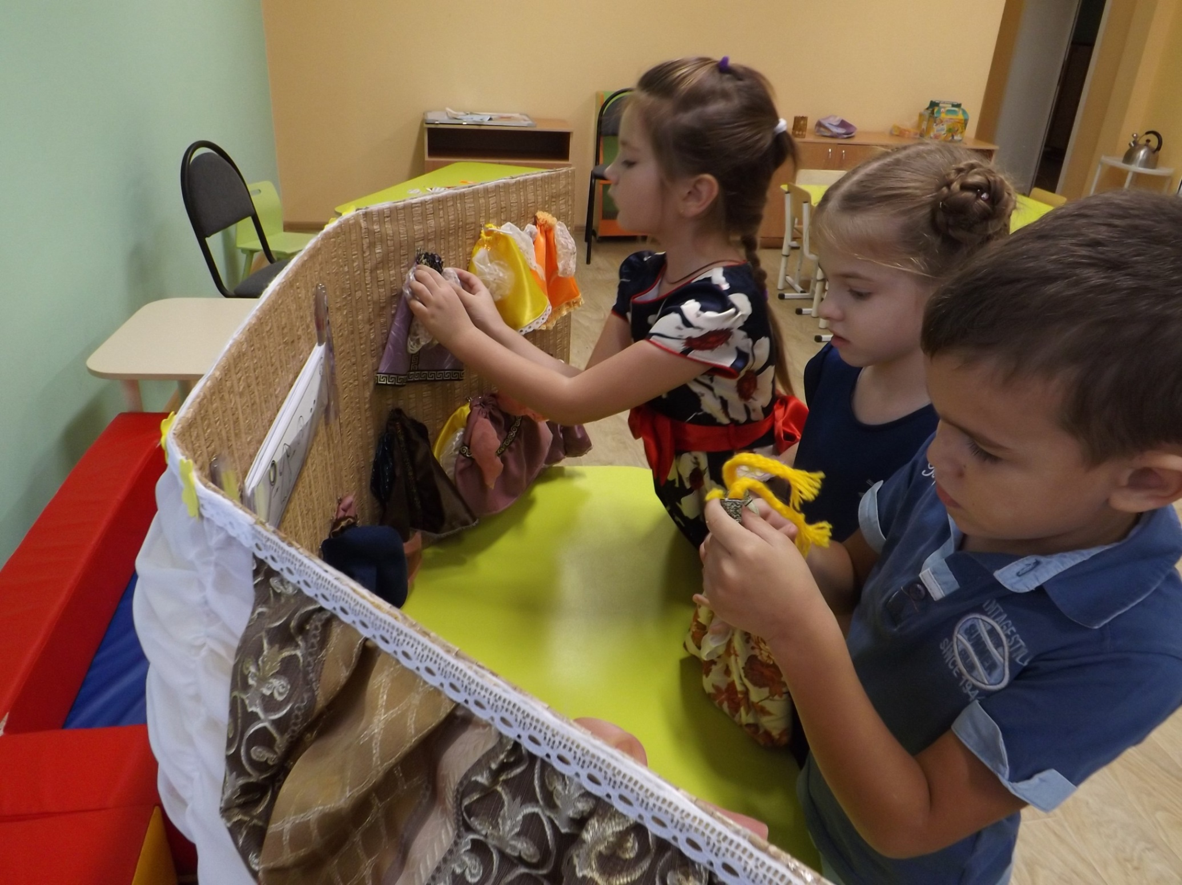

Slide 6
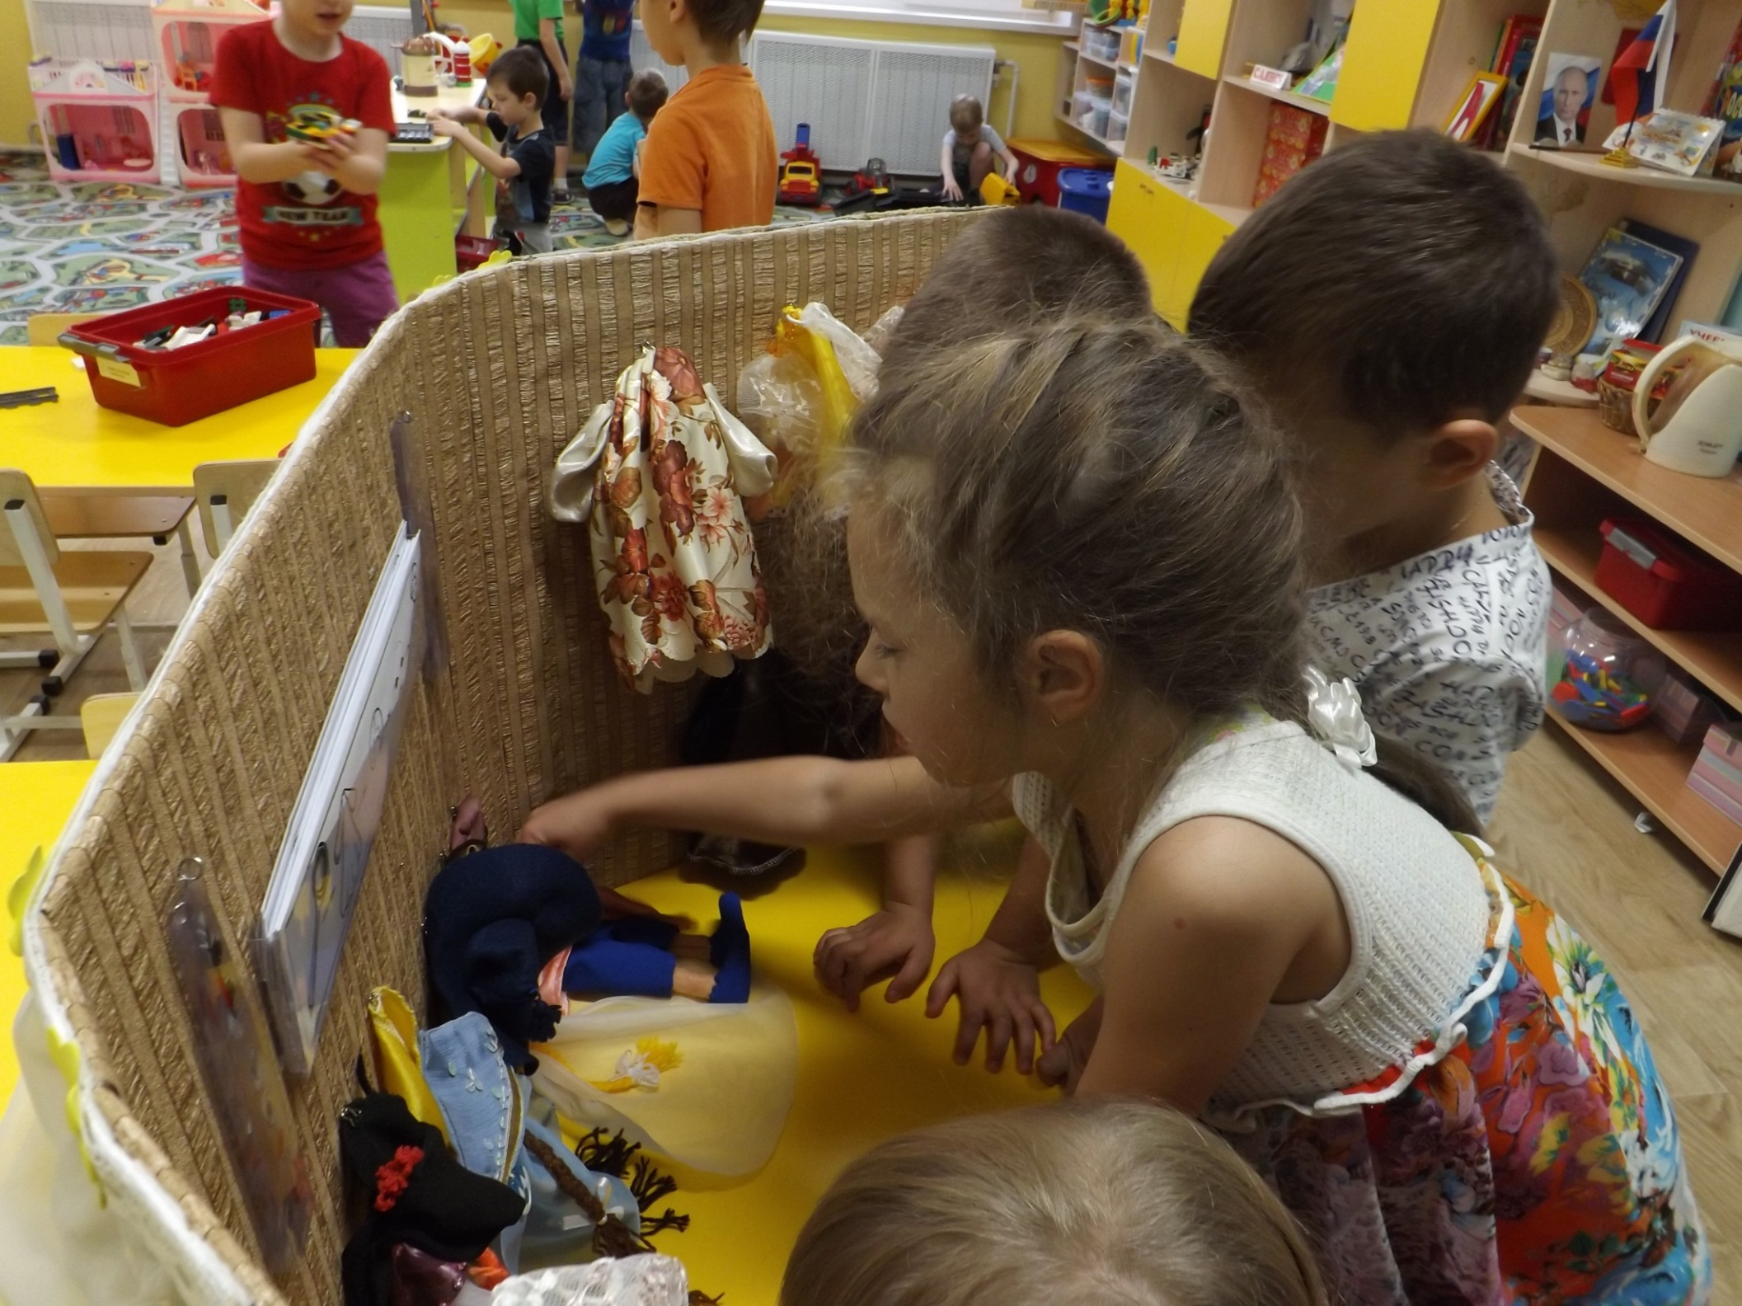

Slide 7
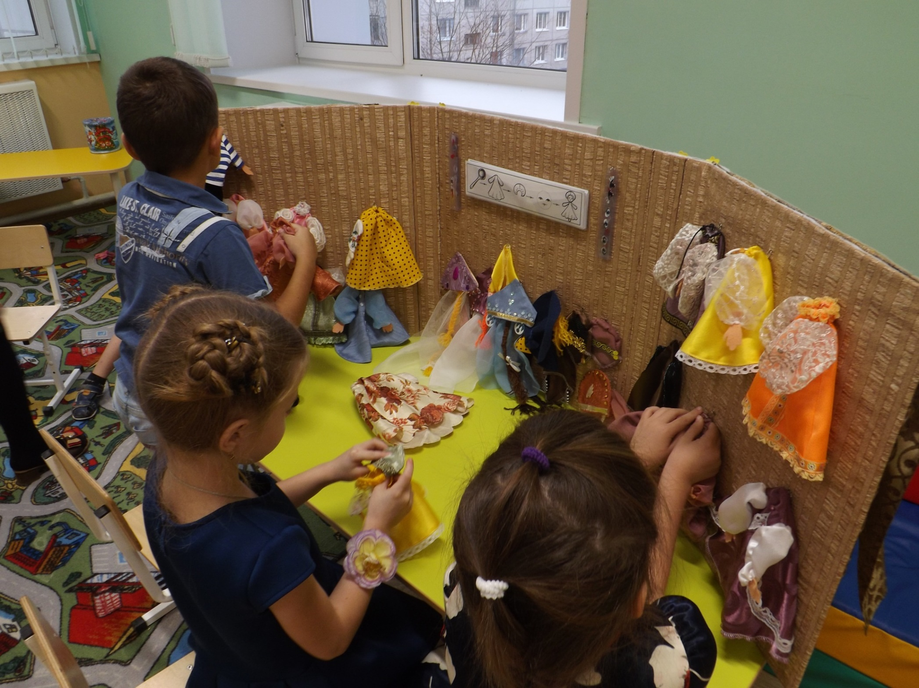

Slide 8
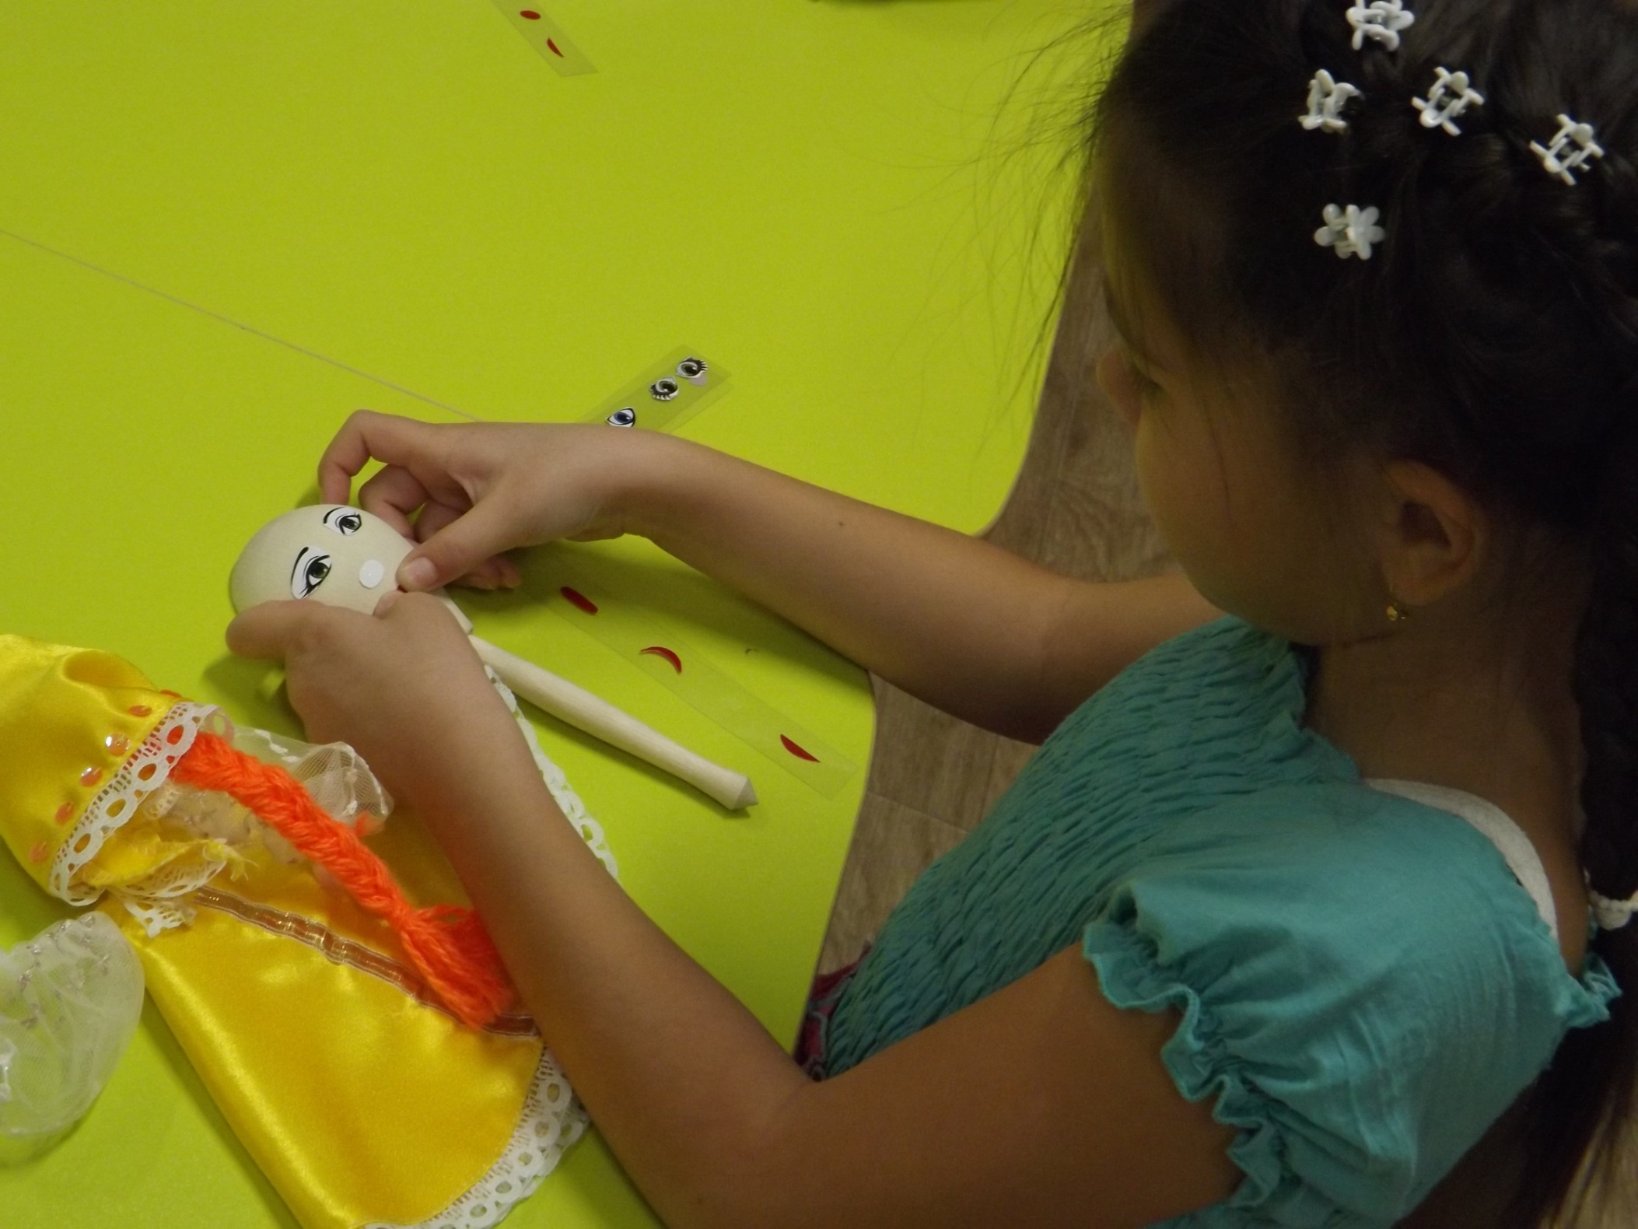

Slide 9
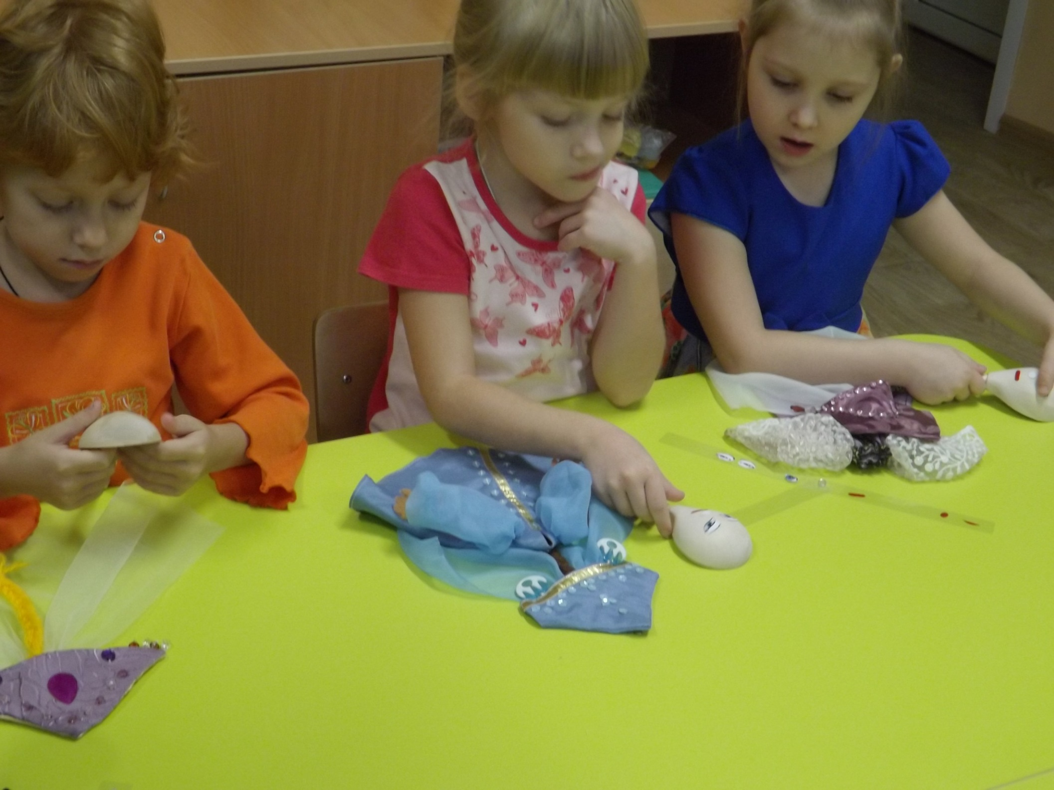

Slide 10
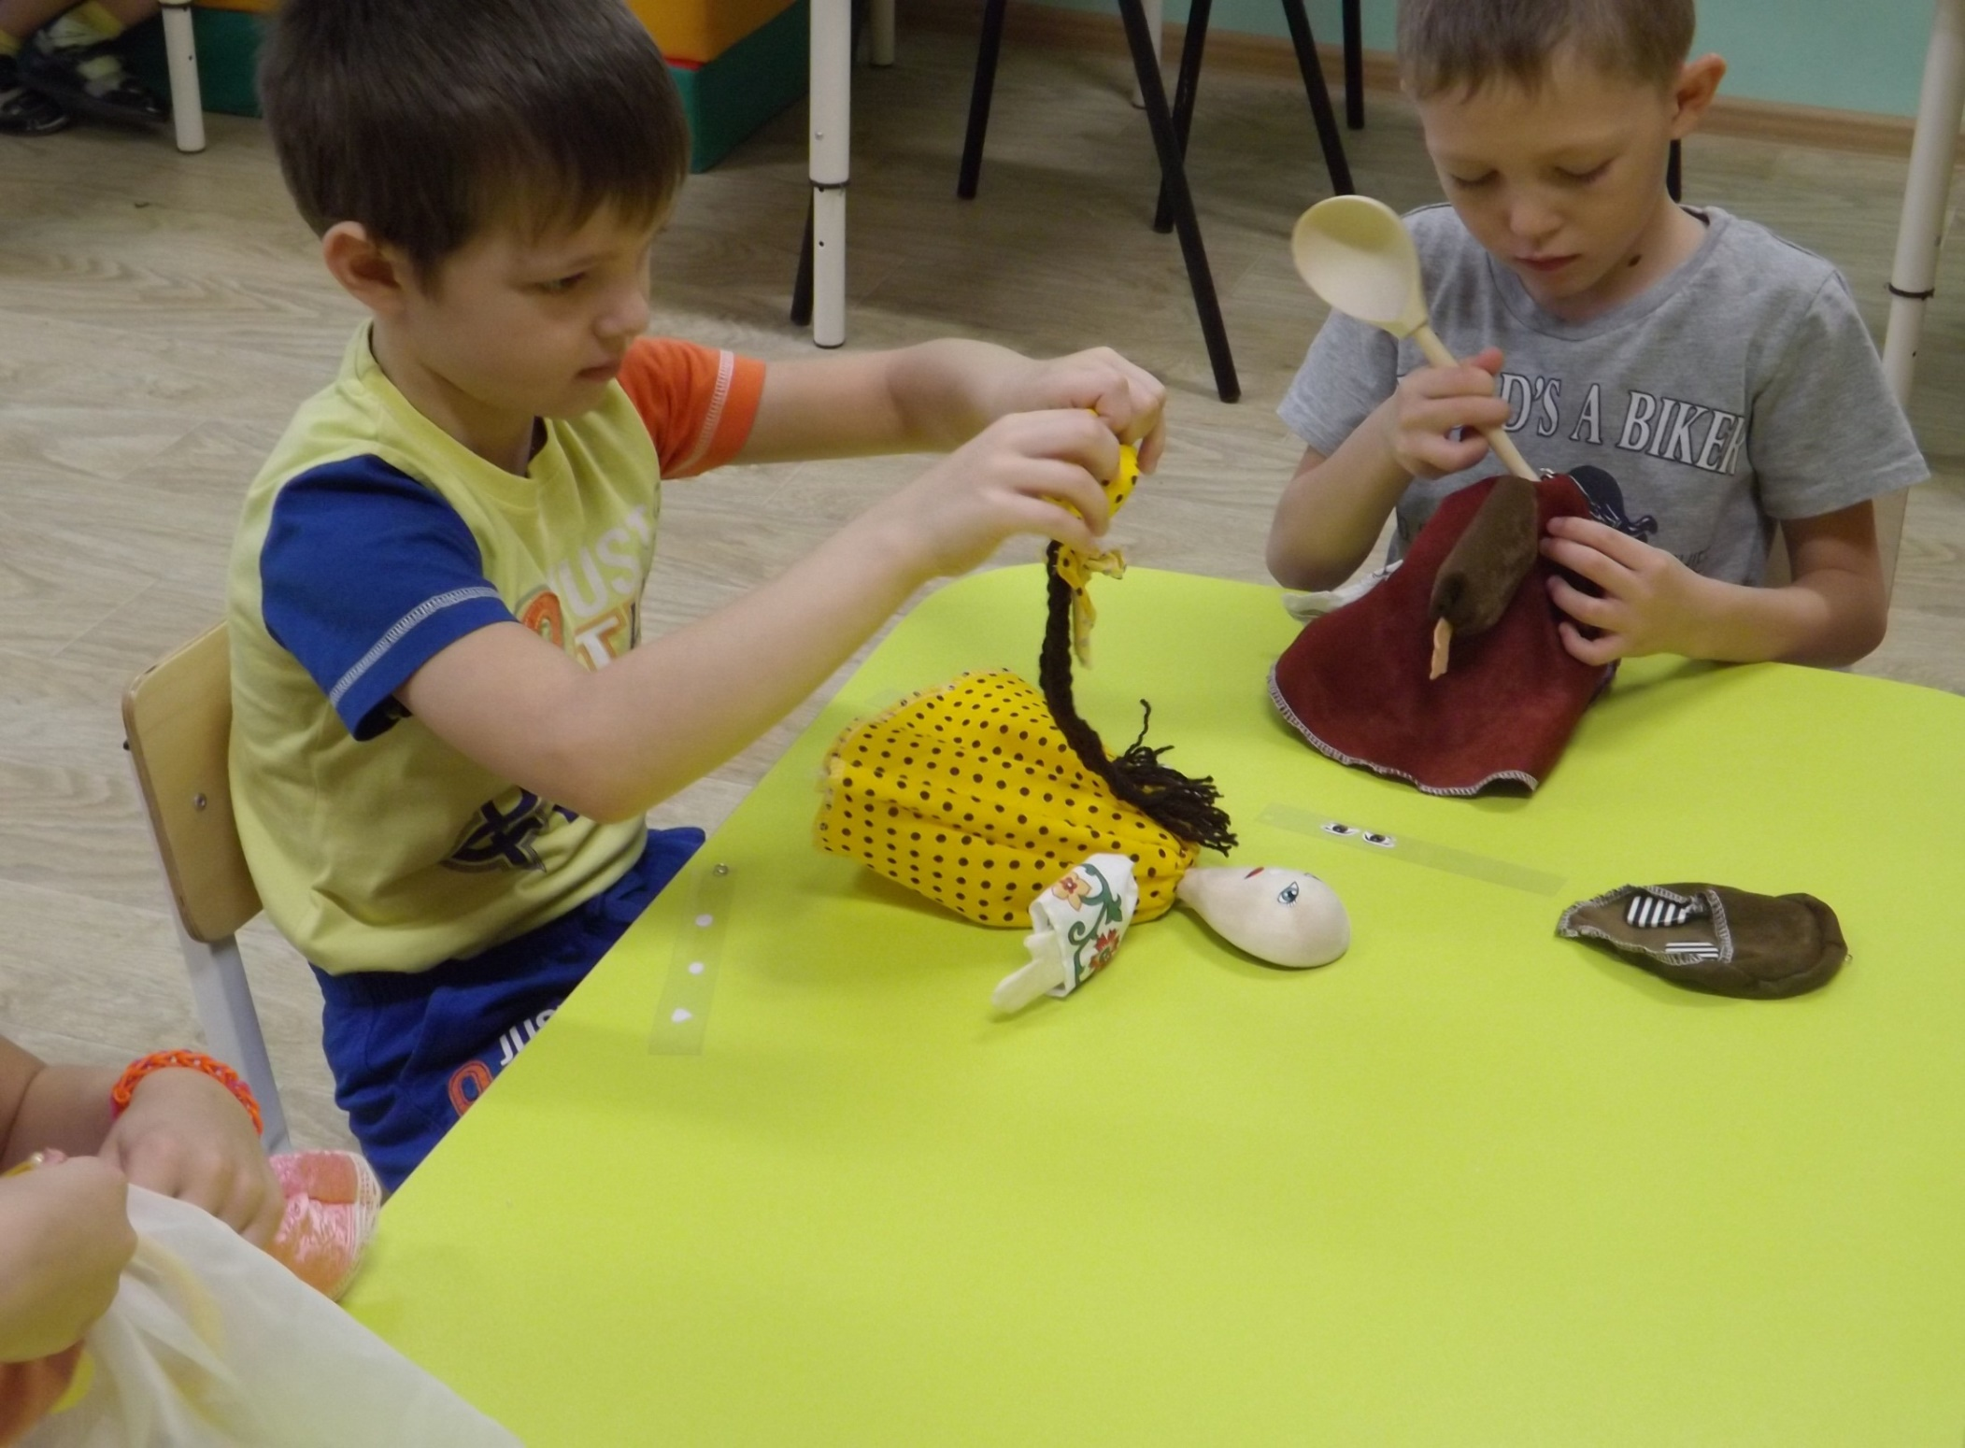

Slide 11
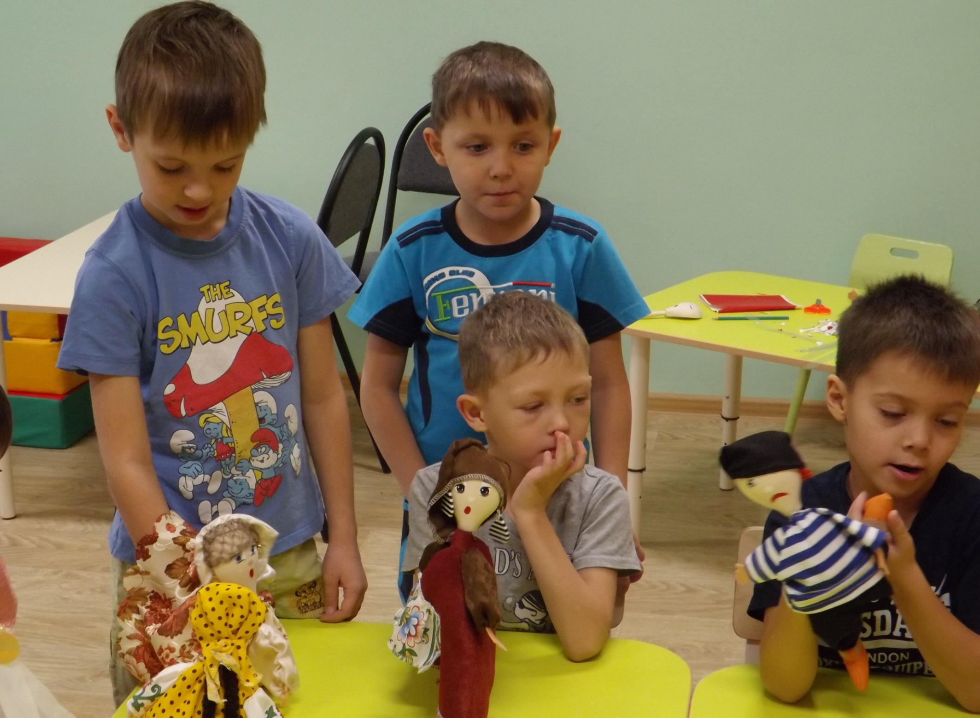

Slide 12
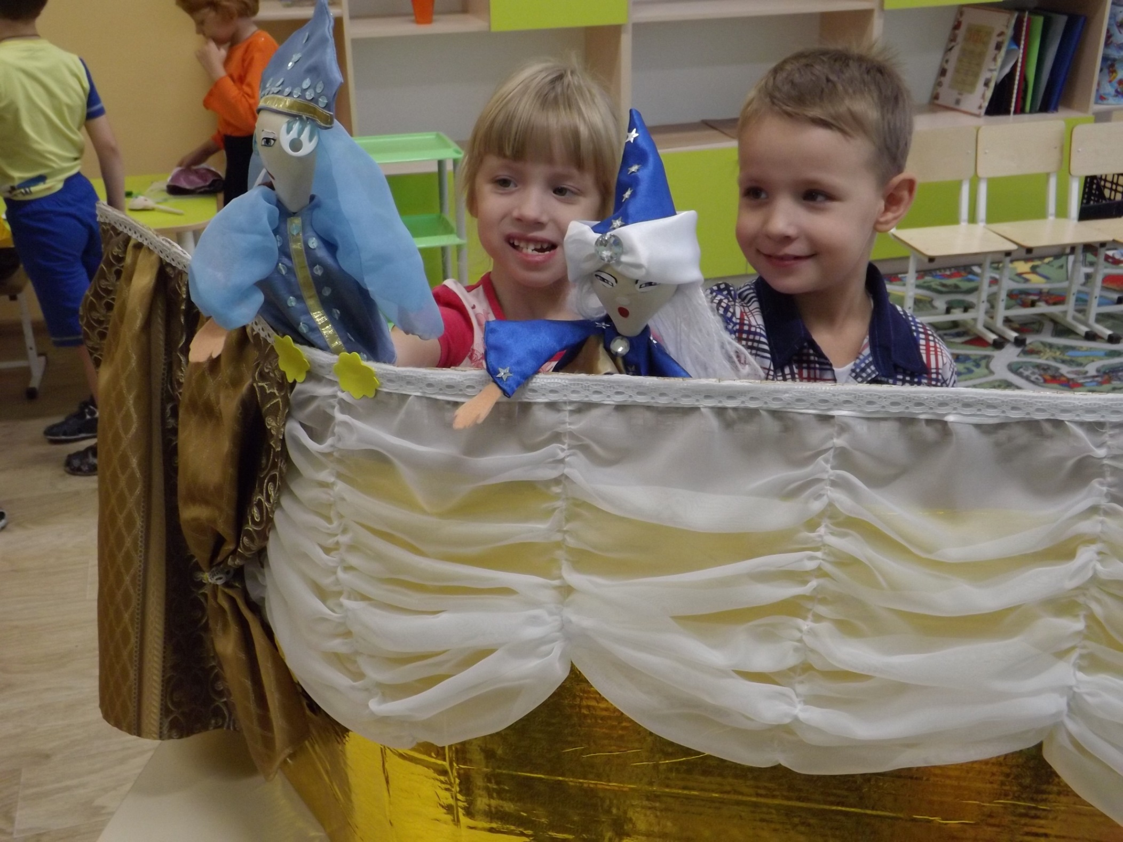

Slide 13
Результативность

